Slide 2
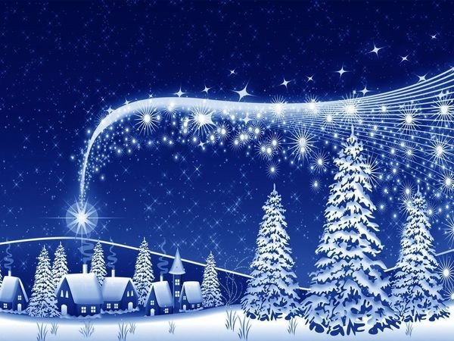

Slide 3
Наверное, вы знаете, что в Великобритании Рождество (Christmas Day) празднуют 25 декабря. И официальное открытие Рождественского сезона — это Адвент (Advent). Адвент – предрождественский пост, он начинается за 4 недели до Рождества.

Slide 4
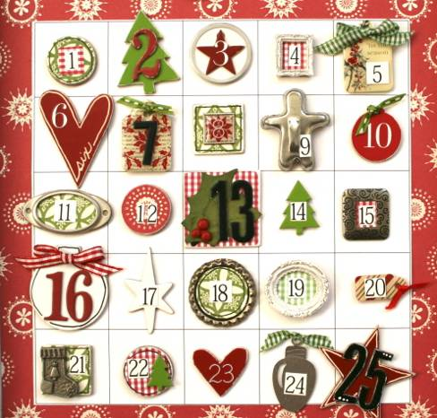

Slide 5
Самые первые символы Рождества – Адвент-календари (Advent-calendars) Это небольшие календари на 24 дня с маленькими дверцами для каждой даты. За ними находится картинка или стихотворение, посвященное Рождеству. Каждый день разрешается открывать лишь одну дверцу, которая соответствует наступившей дате. Так дети ведут отсчет до светлого праздника Рождества.

Slide 6
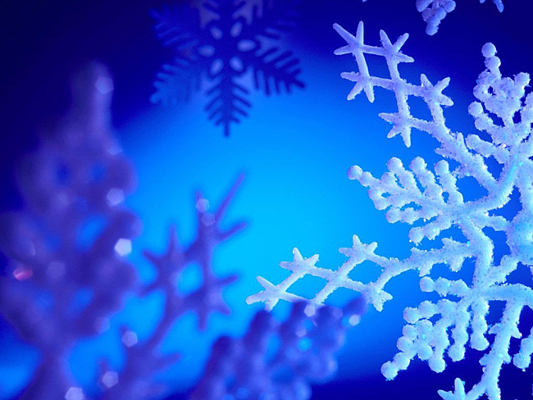
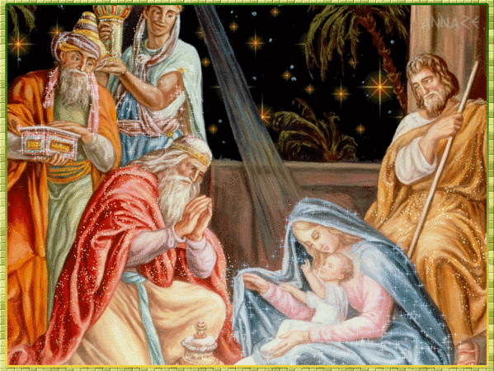
История Рождества

Slide 7
История Рождества Христова уходит в прошлое на тысячи лет. В основе традиции дарить друг другу и получать подарки на Рождество (giving and receiving presents) – напоминание о тех подарках, которые преподнесли Иисусу мудрецы (wise men): ладан (frankincense), золото (gold) и мирра (myrrh).
Ладан был благоуханием для выражения поклонения Иисусу. Золото ассоциировалось с королями, а христиане верят, что Иисус – Царь Царей (the King of Kings). Мирра была благоуханием, которым покрывали тела умерших. Этот подарок символизировал то, что Иисус будет страдать и умрет, чтобы воскреснуть.

Slide 8
Конкурс 1 «What do you know about Christmas? »

Slide 9
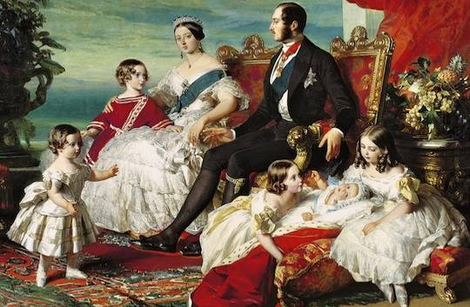
Рождественская елка (Christmas Tree)

Slide 10
Сам же обычай наряжать ёлку (Christmas Tree) на Рождество закрепился в Великобритании лишь в викторианскую эпоху (Victorian era) во время правления королевы Виктории. Первая рождественская елка появилась в Великобритании в 1830-х годах. Настоящую популярность рождественские елки приобрели в 1841 году, когда Принц Альберт (Prince Albert), немецкий муж королевы Виктории установил рождественскую елку в Виндзорском замке для своих детей. С тех пор рождественская елка является частью британского Рождества.

Slide 11
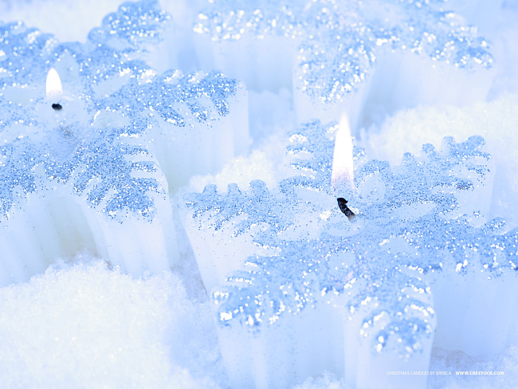
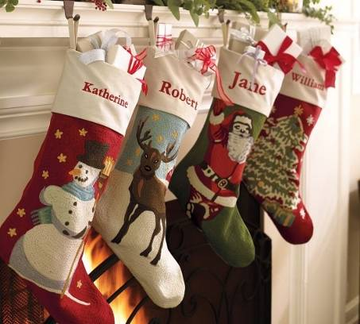
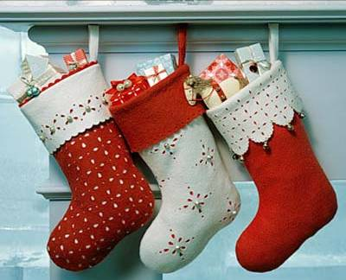
Рождественские чулки (Christmas stockings)

Slide 12
Рождественские чулки (Christmas stockings). Кто же не слышал об этой традиции? Данный обычай относится к той же Викторианской эпохе. Говорят, что Санта Клаус (Santa Claus) как-то пролетал над домом и обронил пару золотых монет (golden coins). Они упали в дымоход (chimney), прямо в носок, который сушился над камином. С тех самых пор в Рождественскую ночь принято развешивать носки над камином (fireplace) или кроватью, надеясь, что туда что-то упадет. Рождество — праздник для всей семьи, но больше всего его ждут дети. Они развешивают яркие чулки над камином и ждут подарков.

Slide 13
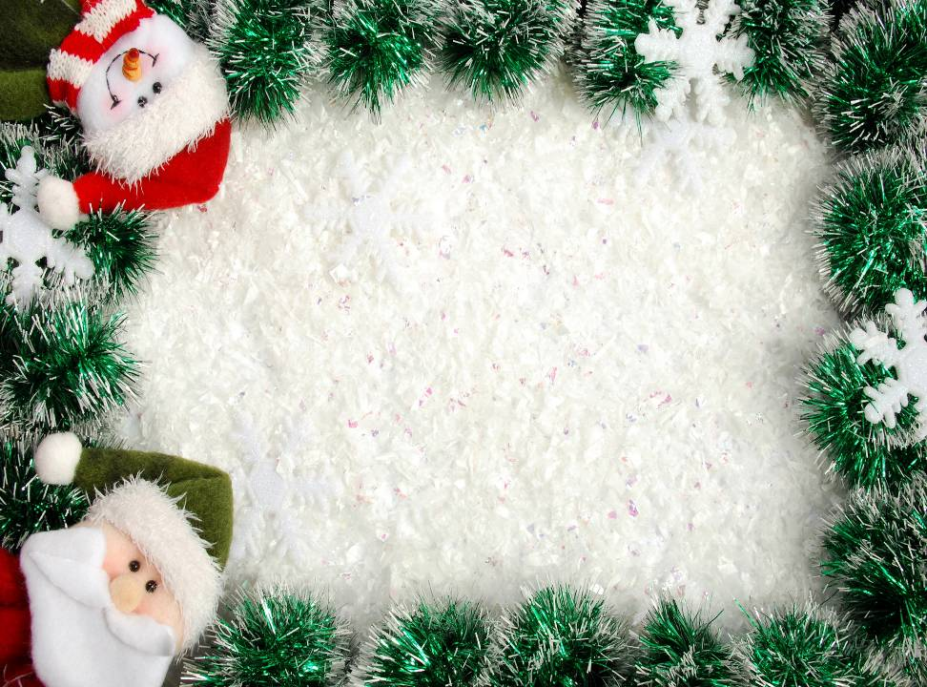
Рождественские гирлянды (Christmas lights)

Slide 14
В 1895 году американский телефонист изобрел электрические рождественские гирлянды (electric Christmas lights), похожие на те, что мы используем сегодня.

Slide 15
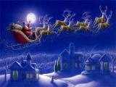
Santa Claus and reindeer

Slide 16
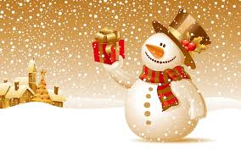
Snowman

Slide 17
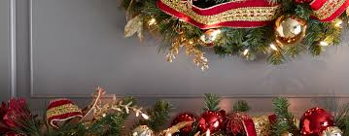
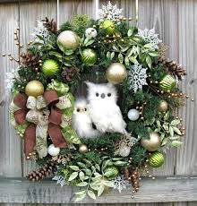
Christmas wreath

Slide 18
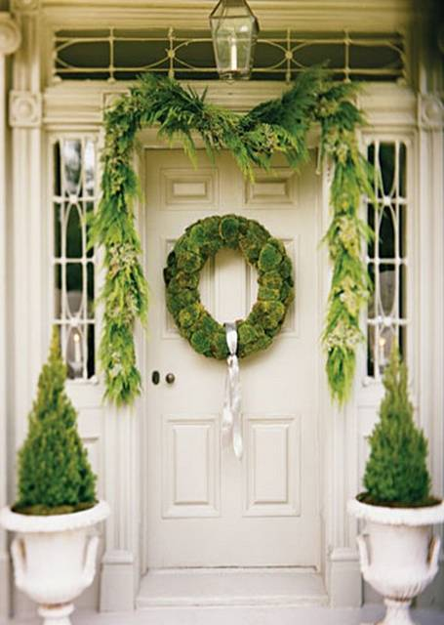
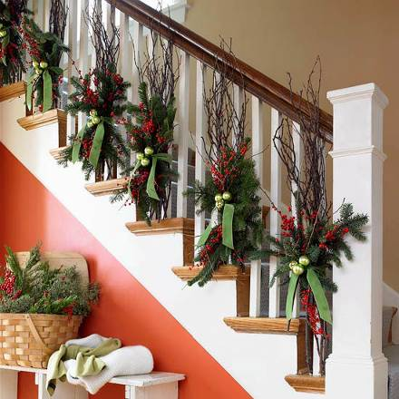

Slide 19
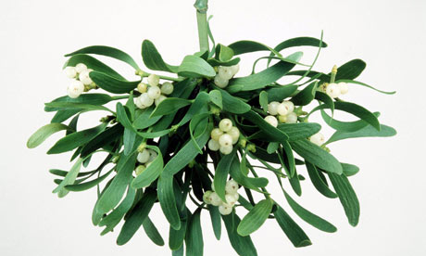
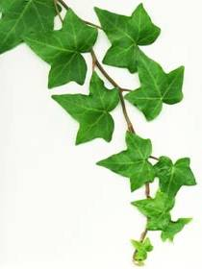
Зелень для украшений (greenery)
Омела (mistletoe)
Плющ
(ivy)
Остролист (holly)

Slide 20
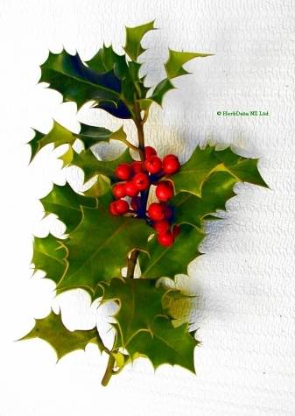
Остролист (holly)
Остролист стал признанным символом Рождества. Согласно отдельным версиям, из этого растения был сделан венок Иисуса Христа. И после того, как кровь Спасителя пролилась на остролист, его ягоды стали красными. Колючие листочки символизируют корону и шипы распятого Христа. Красные ягоды – капли крови, пролитой Иисусом.

Slide 21
Плющ (ivy)
Он должен цепляться за что-то, чтобы найти поддержку и расти. Это напоминает нам о том, что человек должен держаться за Всевышнего в поисках поддержки и сил.

Slide 22
Омела (mistletoe)
История рождественской веточки омелы, висящей в доме, восходит к временам древних друидов. Она обладает мистическими свойствами, которые приносят удачу в дом и изгоняют злых духов. В древнескандинавской мифологии она использовалась как символ любви и дружбы. А сама традиция целоваться под веточкой омелы пришла к нам из Англии! Перед каждым поцелуем с омелы срывалась ягодка, и так продолжалось до тех пор, пока ягод на веточке не оставалось совсем.

Slide 23
Рождественские песни (Christmas Carols)

Slide 24
Рождественские песни (Christmas Carols
Впервые прозвучали в Европе тысячи лет назад. Но это не были известные нам рождественские песни. Это были языческие песни, которые пелись вокруг каменных кругов во время празднования Зимнего солнцестояния. День зимнего солнцестояния – самый короткий день в году, который обычно выпадает приблизительно на 22 декабря. Слово “Carol” обозначает «танец» или «песня радости».
Песни радости были написаны и исполнялись во все времена года, но традиция их исполнения закрепилась и сохранилась лишь на Рождество. Рождественские песни — особые песни, которые исполняются на Рождество. В них поется об Иисусе Христе и времени его рождения.

Slide 25
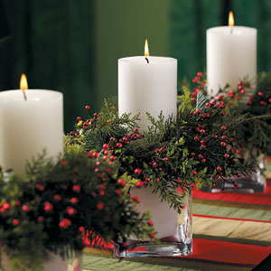
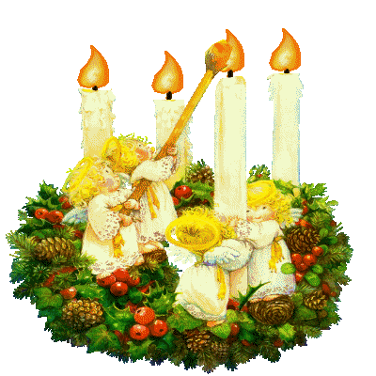
Свечи (candles)

Slide 26
Свечи (candles) Одна из основных традиций этих недель – венки со свечами, имеющими особое значение. Венок обычно выполняется из можжевельника (juniper), в нем обязательно должно было быть четыре свечи, установленные по окружности. Три свечи фиолетового цвета (violet) и одна розовая (pink). Зажигают свечи заранее. Самую первую из них зажигают еще за четыре недели до праздника Рождества. Каждое последующее воскресенье зажигают еще по одной свече. Фиолетовые свечи символизируют литургический цвет рождественского поста. Розовая свеча зажигается на третье воскресенье Рождественского поста (Advent) и символизирует радостное ожидание прихода Христа в этот мир.
На Рождество в центр венка устанавливают пятую свечу. Она может быть белой или красной. Она зажигается на Рождество и символизирует Иисуса Христа — «Свет Миру» (Light of the World).

Slide 27
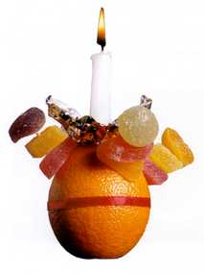
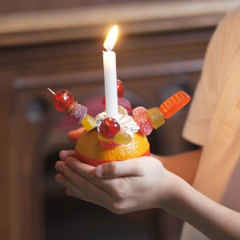
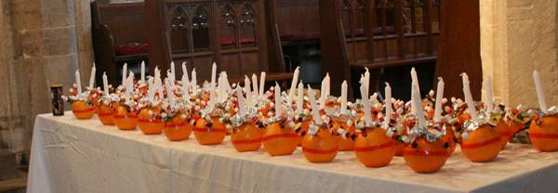
Кристингл (Christingle)

Slide 28
Кристингл (Christingle) Традиционным на Рождество в Великобритании является кристингл. Название его обозначает «Свет Христа» (Christ Light), пришедшего в этот мир. Говорят, что кристингл был введен Обществом англиканской церкви по оказанию помощи детям, которое позаимствовало эту традицию у немецкой моравской церкви.
Апельсин (orange) круглый, как мир. В центре его возвышается свеча, она дает свет в темноте, как любовь Господа (God’s love). Красная лента (red ribbon) опоясывает «мир» как символ крови Христа, пролитой за нас. Четыре палочки указывают на все четыре направления и символизируют север, восток и запад, которые в свою очередь знаменуют четыре времени года. Фрукты и орешки (fruit and nuts), а зачастую и сладости (sweets) – это символ плодов матушки – земли, которые выросли под солнцем и дождем.

Slide 29
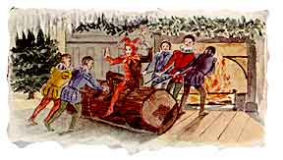
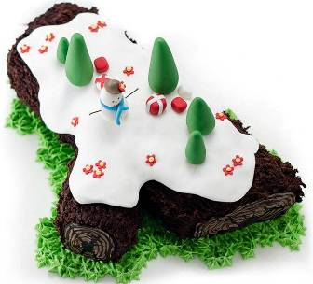
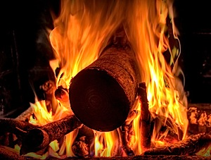
Святочное полено (Christmas log / Yule log)

Slide 30
Святочное полено (Christmas log / Yule log) .
Еще задолго до появления традиции новогодней елки использовали святочное или рождественское полено. В Англии его подготавливали за год до Рождества. В лесу выбиралось громадное дерево, его спиливали и оставляли лежать, убрав ветки. На праздник Рождества полено с этого дерева вносил в дом только глава семьи. Далее к полену обращались как к живому существу, его поливали медом (honey), вином (wine), посыпали зерном (corn). После этого полено помещалось в очаг (hearth) или печь (stove) и поджигалось. Полено должно было гореть двенадцать дней и ночей.
По преданию, зола от сгоревшего святочного полена имела волшебные свойства и лечила от болезней, защищала от злых духов. Люди носили эту золу на шее в мешочке, рассыпали вокруг дома.
Также есть поверье, что если человек увидит тень без головы, отраженную от камина, в котором горит полено, он уйдет из жизни в следующем году.

Slide 31
Санта Клаус (Santa Claus)

Slide 32
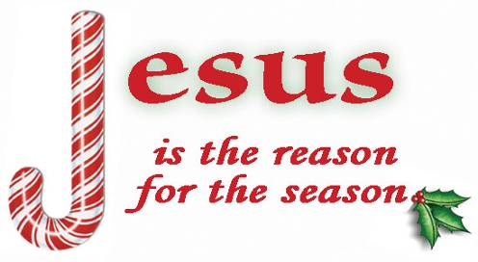
Карамельная трость (Candy cane)

Slide 33
Карамельная трость (Candy cane)
Один из сладких символом Рождества – это, конечно же, карамельная трость. Это — карамелька (caramel) в форме трости (cane). По традиции она белая с красными полосами (red stripes) со вкусом корицы (cinnamon) и мяты (mint), поэтому очень часто можно услышать другое ее название – «мятная палочка» (peppermint stick) или палочка с корицей (cinnamon stick). Сегодня это лакомство (dainty) имеет разные вкусы, цвета и размеры .
Карамельная трость имеет форму буквы “J” , символизирующей имя «Иисус» (Jesus). Родители дарят такие сладости своим детям на Рождество.

Slide 34
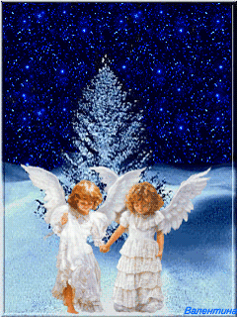
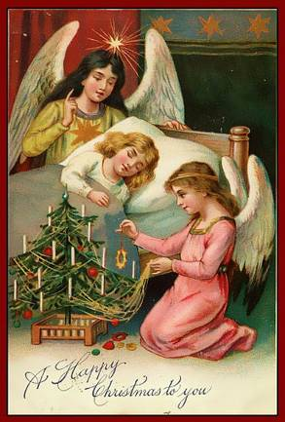
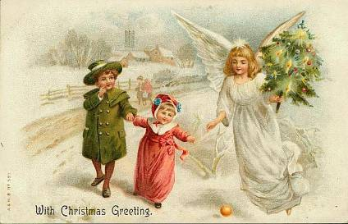
Рождественские открытки (Christmas Cards)

Slide 35
Рождественские открытки (Christmas Cards). Люди во всем мире отправляют рождественские открытки друзьям и родным. Первая рождественская открытка была создана и отправлена в 1843 г. Мужчина по имени Джон Калькотт Хорсли (John Calcott Horsley) напечатал первую рождественскую открытку для Сэра Генри Коула (Sir Henry Cole) – своего друга, который подал ему эту идею.

Slide 36
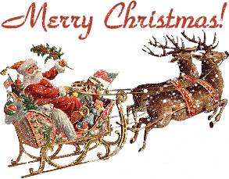
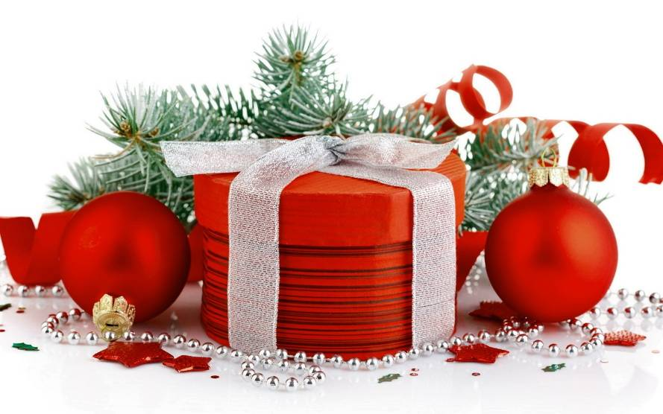
День подарков (“Boxing Day”)

Slide 37
День подарков (Boxing day)
Английское словосочетание «Boxing day» обычно переводят на русский язык, как «День подарков», однако буквальное значение — «День коробок». Здесь нет большого противоречия, ибо подразумеваются здесь именно те коробки, в которые традиционно, перед тем как подарить, эти подарки собственно и кладут.

Slide 38
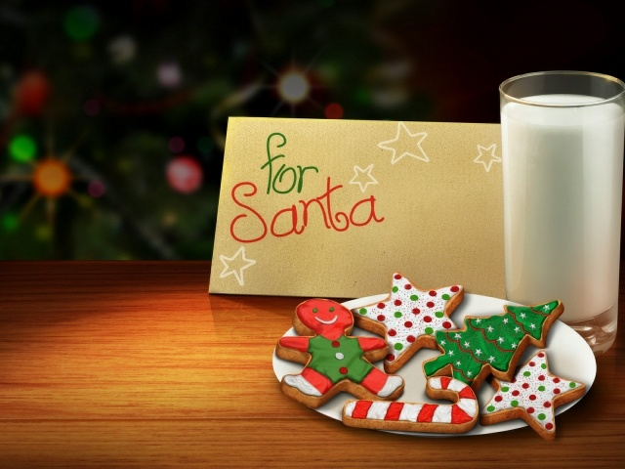
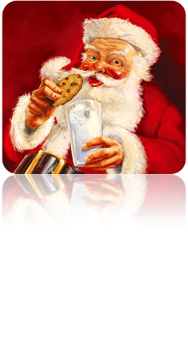
Печенье для Санты (Cookies for Santa)

Slide 39
Печенье для Санты (Cookies for Santa)
Еще один символ и традиция Рождества – это печенья, который дети оставляют для Санты на камине, как символ благодарности (a token of gratitude) за работу, которую он выполняет каждое Рождество.

Slide 40
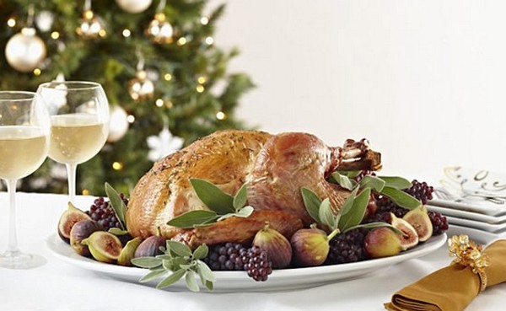
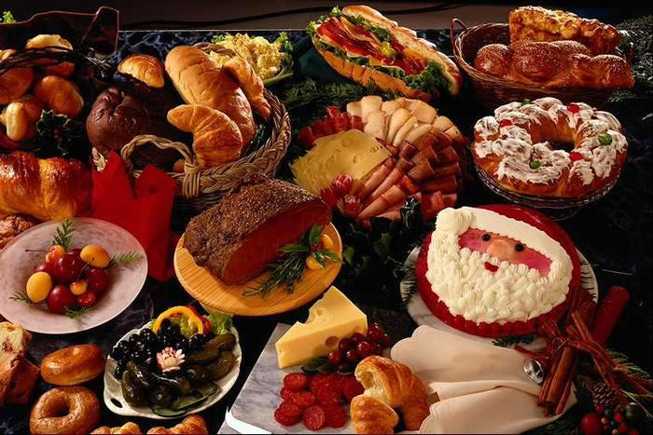
Рождественский ужин (Christmas dinner)

Slide 41
Рождественский ужин (Christmas dinner) Традиционный рождественский ужин в Великобритании обязательно включает индейку (turkey) с картофелем (potatoes) и другими овощами. После ужина следует рождественский пудинг (Christmas pudding)– сладкий пудинг, состоящий из большого количества сухофруктов (dried fruit) и часто политый горящим бренди (burning brandy). Другое традиционное блюдо в Великобритании – это рождественский пирог (Christmas cake). В его состав также входит большое количество сухофруктов. Сам же пирог покрывают сахарной глазурью (icing).

Slide 42
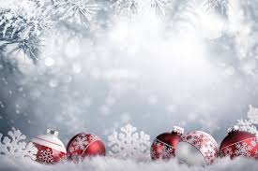
Конкурс 2 “Christmas words”
Let’s look at the cards and find Christmas words.
Present, decorations, orange, pudding, turkey, table, bag, star, sleigh, stocking, Christmas tree, sweet, toy, wish, card, cake, pen, book, Santa, ruler, reindeer, workbook, elf, angel, flower.

Slide 43
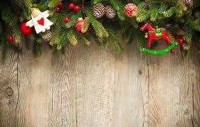
Конкурс 3 "Draw a line"
Snowman
Snowball
Snowfall
Snowflakes
snowstorm
Santa Claus
Christmas
Icicle
Reindeer
Christmas tree
Sleigh
Снежок
Cанки
Рождество
Снеговик
Снежинки
Санта Клаус
Ёлка
Олень
Снегопад
Сосулька
Снежная буря

Slide 44
Конкурс 4 " Put the missing letters"
Sno __ man Sn __ wball Snowf __ ll Chr __ stmas tree
S __nta Cla__s
Ch __istmas Ic __ cle R __ indeer Snowfl __ kes sl __ igh

Slide 46
Конкурс 6 "Find 13 Christmas words and write down them".

Slide 47
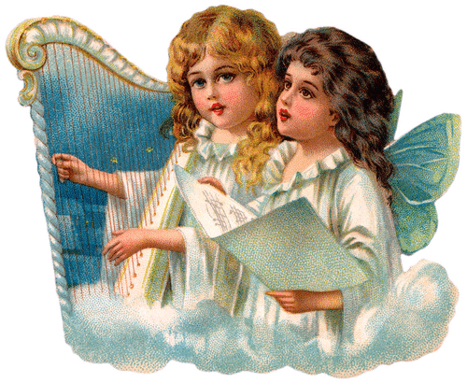

Slide 48
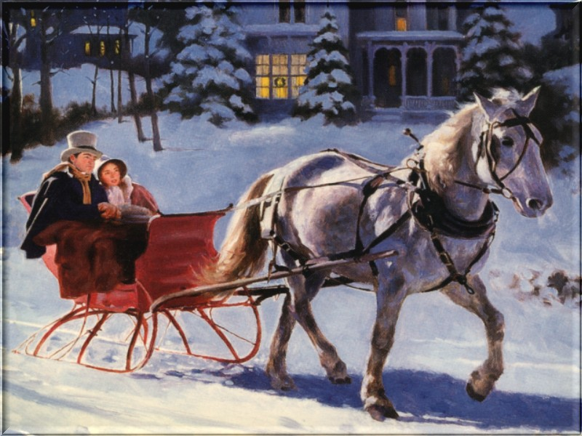
Jingle bells, jingle bells,
jingle all the way.
Oh, what fun it is to ride
in a one-horse open sleigh.
Jingle bells,
jingle bells,
'Jingle Bells'
jingle all the way.
Oh, what fun
it is to ride
in a one-horse open sleigh.
Notes:
Сначала повторяем слова, а потом поем «Jingle Bells» в исполнении Boney M. Песню можно найти на youtube.

Slide 49
Приподнятое праздничное настроение царит в Великобритании около месяца. Это поистине целый праздничный сезон. Так что наравне с традиционными пожеланиями “Merry Christmas!” (Веселого Рождества!) и “Happy New Year!” (Счастливого Нового года!) можно зачастую услышать “Have a Happy Holiday Season” (Счастливых праздников!). В открытках, смсках (text messages (txts)) или чатах часто используют Xmas – Merry Xmas ‘N Happy New Year!

Slide 50
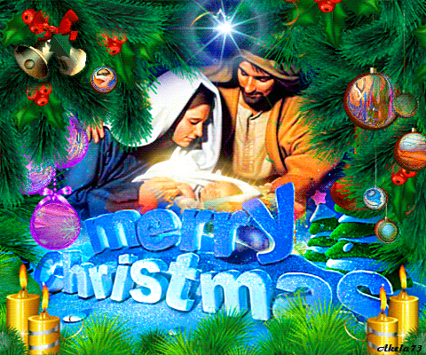

Slide 51
Использованные источники:
http://www.wallcoo.net/holiday/christmas_07_illust/images/wallcoo.com_Christmas_illustration_20071218_a1.jpg
http://olthick.narod.ru/tree-2.gif
http://www.citysmile.org/uploads/posts/2011-12/CitySmile.ORG_600-00539.jpg
http://stat14.privet.ru/lr/08346f401aa384df9d6d89f2dfa3f257
http://stat20.privet.ru/lr/0b324e75ef1db2f28818ee9a8e2bc6c0
http://cs5855.vkontakte.ru/u130467010/-6/x_4c4deb7f.jpg
http://i188.photobucket.com/albums/z221/GodsLittleWhispers/ANGELS/jesus-born.gif
http://static.colnyshko.ru/big/46a1f73dc81a2f91e741f58d1b89bea0.gif
http://i717.photobucket.com/albums/ww173/prestonjjrtr/Christmas/ponocka.gif
http://sibcatholic.ru/wp-content/uploads/2011/11/kalendar.jpg
http://makingmemories.typepad.com/.a/6a00d83451fa2269e2012875ad7ba2970c-800wi
http://img0.liveinternet.ru/images/attach/c/4/81/69/81069544_christmasstockingsbymartha27.jpg
http://www.fashiontime.ru/upload/iblock/ac6/ac675f3a25be5f7e0e3c4ccc7589adf0.jpg
http://www.alladolls.ru/gallery2/d/168303-6/Spec_predlojenie.jpg
http://cdn.spectator.co.uk/wp-content/uploads/2013/01/3301117-low_res-queen-victorias-children.jpg
http://img1.liveinternet.ru/images/attach/c/0/36/739/36739523_1229352656_1200076904_f.jpg
http://im7-tub-ru.yandex.net/i?id=89318593-31-72&n=21
http://img.mota.ru/upload/wallpapers/2009/07/16/12/02/14413/ny_445-crop.jpg
http://content.foto.mail.ru/mail/bondnatali/433/i-1561.jpg
http://st-fashiony.ru/pic/handly/pic/31905/8.jpg
http://img1.liveinternet.ru/images/attach/c/4/80/965/80965407_Krasivuyy_novogodniy_venok_dlya_vashih_dverey_28.jpg
http://img1.liveinternet.ru/images/attach/c/7/95/487/95487581_christmascranberryandredberriesdecoratingcombo121.jpg
http://file.mobilmusic.ru/d3/f3/8a/933686.jpg
http://static.guim.co.uk/sys-images/Guardian/About/General/2011/12/9/1323432083338
http://catechesisinthethirdmillennium.files.wordpress.com/2010/12/christmas-carol.jpg
http://sphotos-g.ak.fbcdn.net/hphotos-ak-snc6/c44.0.403.403/p403x403/215953_466367746747626_1830082798_n.jpg
http://www.setwalls.ru/mini/201305/39031.jpg
http://www.theeternalportal.com/images/library/graphics/angels_singing.gif

Slide 52
http://psdreview.com/wp-content/uploads/2011/12/HD-Christmas-Wallpapers-13-1024x768.jpg - фон свечи
http://www.podkat.ru/uploads/posts/2009-12/thumbs/1261169353_0025.jpg - свечи
http://imagenes.lacelebracion.com/Navidad/Velas%20de%20navidad%2039.jpg – свечи
http://dopcandy.portsmouth.anglican.org/wp-content/uploads/2012/09/ctle5.jpg - кристингл
http://www.canterbury-cathedral.org/wp-content/uploads/2012/12/MG_0206-e1354270311965-300x300.jpg - крис
http://sulgrave.org/Christingle/a08.12.07.26w.jpg - кристингл стол
http://jimmielanley.smugmug.com/Other/Christmas-2009/i-fm6btkJ/0/M/4202382704_c44024be90_o-M.jpg - кристингл дети
http://lejambon.com/wp-content/uploads/2011/12/yule-log.jpeg
http://ari.ru/img/des:obj/62ab462af26242afaf0aeb9161722f7c/yule_log.jpg/img
http://issachar5.files.wordpress.com/2009/11/yulelog.jpg%3Fw%3D288%26h%3D163
http://blogimages.seniorennet.be/doggycat/P165-39e4e3bd6aad9ff9a4a3b53f1573990d.gif - полено аниме http://www.topoboi.com/pic/201307/1280x1024/topoboi.com-307.jpg - санта
http://www.seckinresimler.com/data/media/382/bastoncino-di-zucchero-300x.png http://images.pictureshunt.com/pics/r/rainbow_candy_canes-2969.jpg
http://localism.com/image_store/uploads/7/5/4/1/7/ar129118646271457.jpg - карамельная трость
http://www.picturesof.net/_images_300/Candy_Cane_and_Bells_Christmas_Card_Vector_Clip_Art_Picture_111119-235618-463001.jpg - фон для трости
http://wp.patheos.com.s3.amazonaws.com/blogs/slacktivist/files/2012/06/candy_cane.jpg надпись
http://www.eriding.net/media/photos/history/victorian/christmas/080712_rfoster_mp_his_vict_christmas_christmas_post_card.jpg
http://img1.liveinternet.ru/images/attach/c/2/68/687/68687502_1294008498_6.jpg - открытка
http://img0.liveinternet.ru/images/attach/c/2/67/158/67158961_1290898145_a5d303d2966dt.jpg - открытка
http://grandwallpapers.net/photo/ugosheniya-dlya-santi-640x480.jpg для Санты
http://www.aux-fourneaux.fr/wp-content/uploads/2012/12/santa-concours.jpg
http://elitethings.com/wp-content/uploads/2012/12/Worlds-expensive-Christmas-dinner.jpg
http://img0.liveinternet.ru/images/attach/c/2/68/386/68386056_1293394333_appetitefood10.jpg
http://gnsx-phoenix.clan.su/_nw/0/02079886.gif - елка аниме
http://stat17.privet.ru/lr/09307181e1b2b69d6d51921024b6185d - ангел подарки
http://e.eka-mama.ru/upload/forum/9db/9db5e794facca5f1e646dbe686b66344 - Christmas lights
http://im1-tub-ru.yandex.net/i?id=38167002-65-72 свечи аниме

Slide 53
http://img0.liveinternet.ru/images/attach/c/7/95/419/95419868_b1b596f38c0a.gif шарики аниме
http://img10.proshkolu.ru/content/media/pic/std/4000000/3404000/3403611-6b4d5fa77eb9c581.gif снежинки анимация
http://img10.proshkolu.ru/content/media/pic/std/4000000/3594000/3593728-13a49990165746b5.gif звездное небо анима
http://img0.liveinternet.ru/images/attach/c/4/81/652/81652590_snezhinka1.gif - снежинка аниме
http://file.mobilmusic.ru/fa/77/db/533525.gif 2 ангела аниме
http://stat20.privet.ru/lr/0b32adce301dcd144aaf21192af63362 снежинки у снеговиков анимац
http://img1.liveinternet.ru/images/attach/c/7/94/929/94929569_4893934_19.gif снежинки для карам трость аниме
http://img1.liveinternet.ru/images/attach/c/4/80/456/80456255_3427527_image1_1061208162509150x150.gif дед мороз на месяце
http://rewalls.com/pic/201111/1024x600/reWalls.com-54559.jpg фон для полена
http://blogimages.seniorennet.be/besoto50/P149-36a1cc01613ca1558643cc6d5f066898.gif - звезда коричневая
http://www.greenmama.ru/dn_images/02/53/03/79/1262016955razd-9.gif колокольчики аниме
http://siteplus.ru/foto/c7b1818b208e5c06568a4f7b52ee60cd.jpg - санта на санях аниме
http://smayli.ru/data/smiles/prazdnikia-578.gif - отрывной календарь аниме
http://blogimages.seniorennet.be/mijneigengedichtenblogje/1297730-01a6080760048b9f35162df2089ae755.gif синички аниме
http://thundercloud.net/stationery14/christmas18/07.gif снеговик поющий
http://lswhs.leesummit.k12.mo.us/stuwebpages/Spring12/hour4/Geha_Music/Music%20Notes.gif - ноты аниме
http://g.vatgia.vn/gallery_img/9/pgw1322814872.gif
http://www.neris.jonava.lm.lt/img/ruduo2.gif
http://file.mobilmusic.ru/29/31/c1/1099238.gif - последний слайд анимация
http://i264.photobucket.com/albums/ii199/THETRIBEOF_5/Christmas/chr24.gif
http://i452.photobucket.com/albums/qq243/erika_maria2008/FELICITARI/1838672dzyygg3v8u.gif санта (сл 19)

